Slide 1
Spectroscopie IR

Slide 2
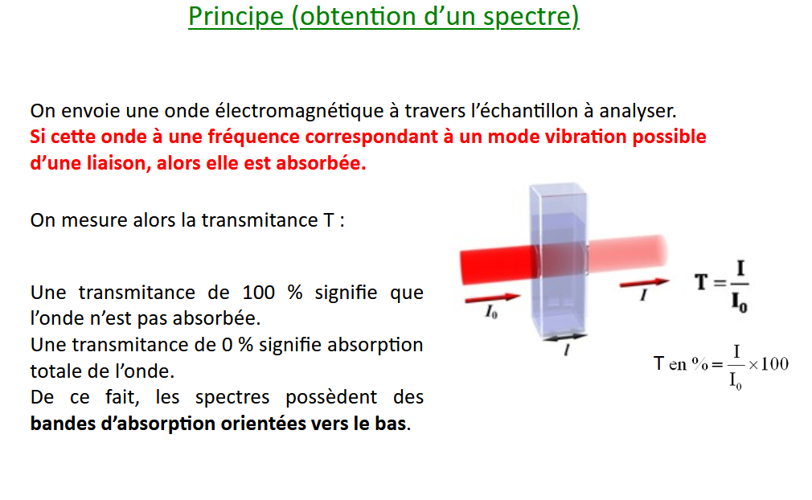

Slide 3
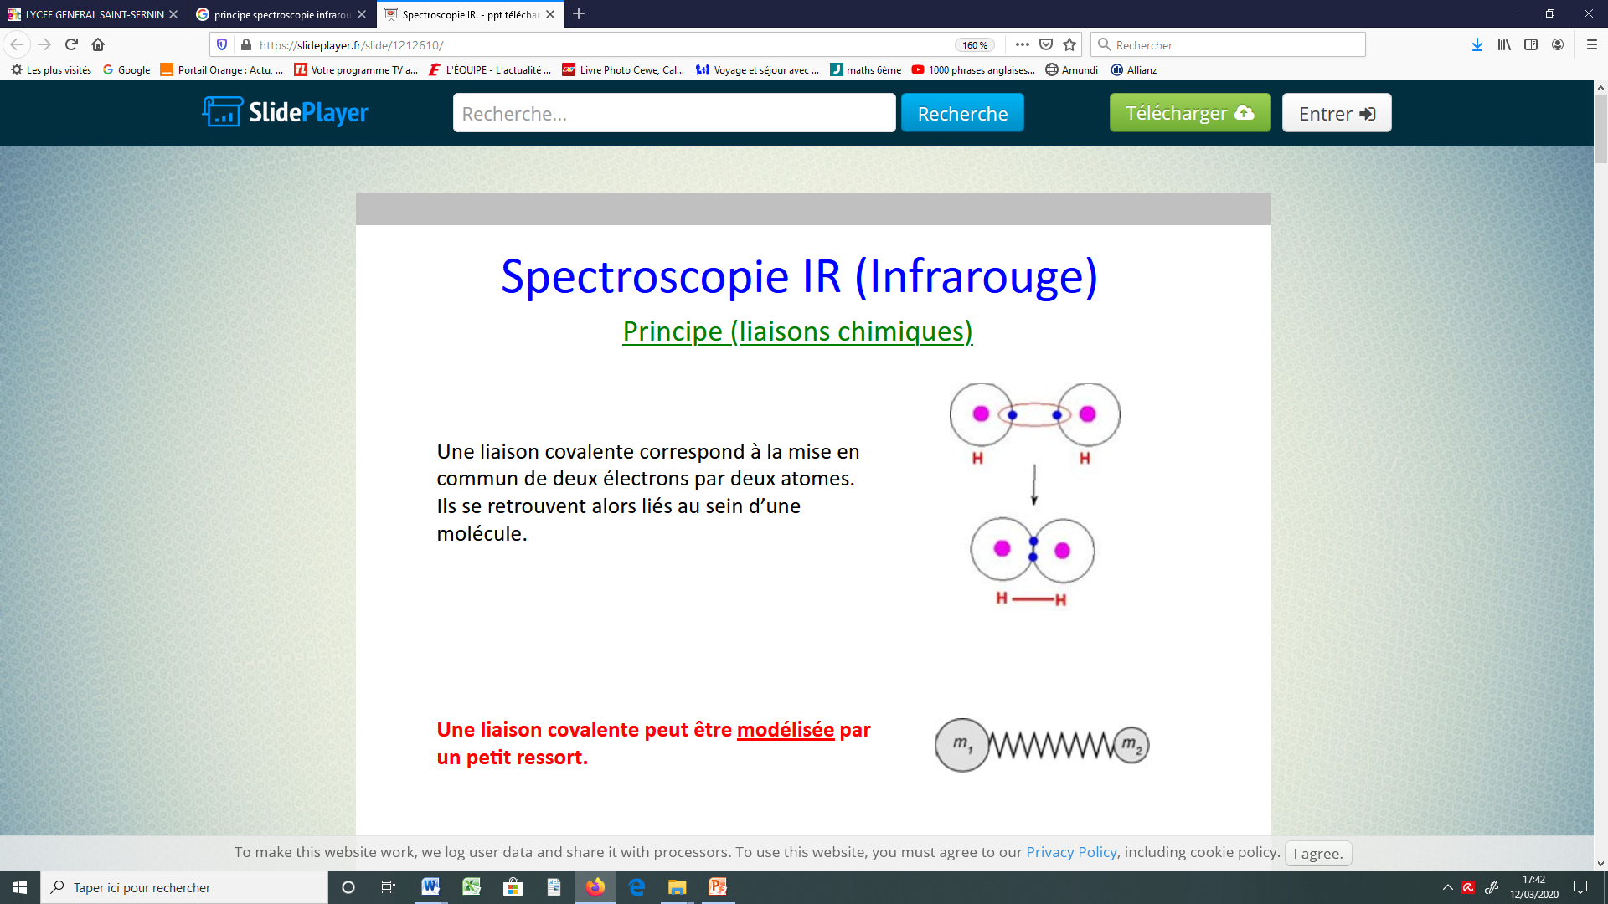

Slide 4
Lorsque l’on envoie un rayonnement IR sur des molécules organiques, une partie de ce rayonnement va être absorbé par les liaisons présentes qui vont alors vibrer, se déformer, se tordre ...
La valeur de la longueur d’onde (ou de la fréquence) absorbée est caractéristique de la liaison.

Slide 5
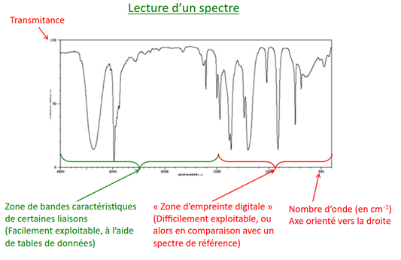
la gauche

Slide 6
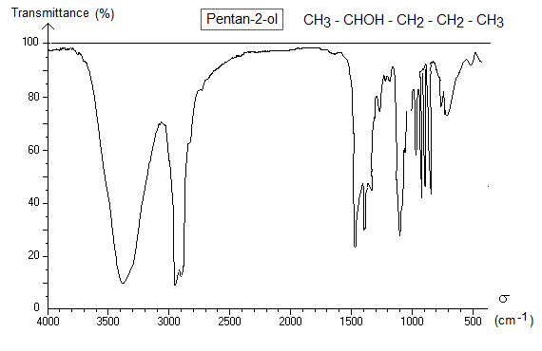

Slide 7
